Slide 1
Git

Slide 2
Git对象模型
SHA
所用用来表示项目历史信息的文件，通常用一个40个字符(40-digit)的对象名来索引，对象名例如：
6ff87c4664981e4397625791c8ea3bbb5f2279a3
对象
每一个对象(object)分三部分内容：类型,大小和内容。有四种对象”blob”,”tree”,”commit”与”tag”。
“blob”用来存储文件数据，通常是一个文件.
“tree”有点像一个目录，它管理一些”tree”或者”blob”(就像文件和子目录)
一个“commit”只指向一个”tree”,它用来标记项目某一个特定时间点的状态，包括一些关于时间点的元数据，如时间戳,最近一次提交的作者、指向上次提交(commit)d的方法。
Notes:
http://gitbook.liuhui998.com/1_2.html

Slide 3
与SVN的区别
Subversion、CVS等都是使用“增量文件系统”(Delta Storage systems),他们存储每次提交(commit)之间的差异，Git正好与之相反，他会把每次提交的文件全部的内容(snapshot)都会记录下来。

Slide 4
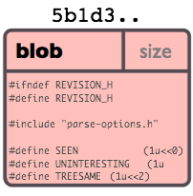
Blob对象
一个blob通常用来存储文件的内容
用git show查看blob对象的内容,例如有一个Blob对象的SHA1哈希值，可以利用如下命令查看 git show 6ff87c4664
一个”blob”对象就是一块二进制数据，它没有指向任何东西或者任何其属性，甚至连文件名都没有
由于blob内容全部都是数据，如果两个文件在一个目录树(或者是一个版本仓库)中有同样的数据内容，他们将共享同一个blob对象
Blob对象和其所对应的文件所在的路径、文件名是否更改都完全没有关系

Slide 5
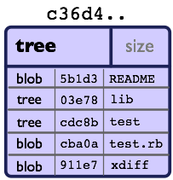
Tree对象
一个tree对象有一串(bunch)指向blob对象或者其他tree对象
的指针,它一般用来表示内容之间的目录层次关系；
git show 也可以查看tree对象，但是git ls-tree可以查看到更多细节，

Slide 6
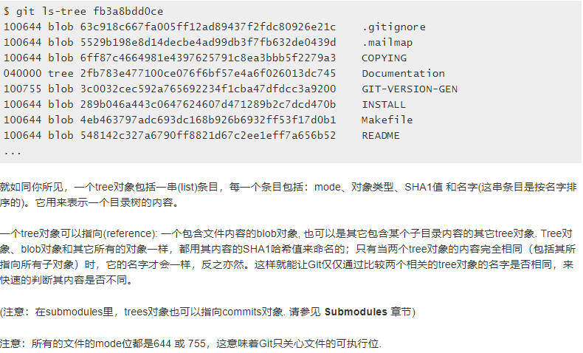
Tree对象

Slide 7
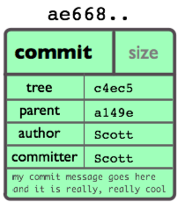
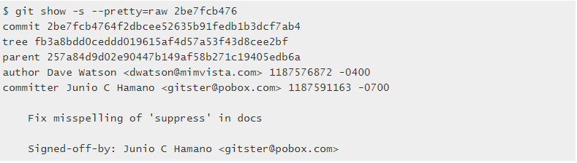
Commit对象
“commit”对象指向一个”tree对象”，并且带有相关的描述信息
用 –pretty=raw参数来配合git show或git log 去查看某个提交(commit)

Slide 8
Commit对象
一个 tree 对象: tree对象的SHA1签名, 代表着目录在某一时间点的内容..
父对象 (parent(s)): 提交(commit)的SHA1签名代表着当前提交前一步的项目历史. 上面的那个例子就只有一个父对象; 合并的提交(merge commits)可能会有不只一个父对象. 如果一个提交没有父对象, 那么我们就叫它“根提交"(root commit), 它就代表着项目最初的一个版本(revision). 每个项目必须有至少有一个“根提交"(root commit). 一个项目可能有多个"根提交“，虽然这并不常见(这不是好的作法).
作者 : 做了此次修改的人的名字, 还有修改日期.
提交者（committer): 实际创建提交(commit)的人的名字, 同时也带有提交日期. TA可能会和作者不是同一个人; 例如作者写一个补丁(patch)并把它用邮件发给提交者, 由他来创建提交(commit)..

Slide 9
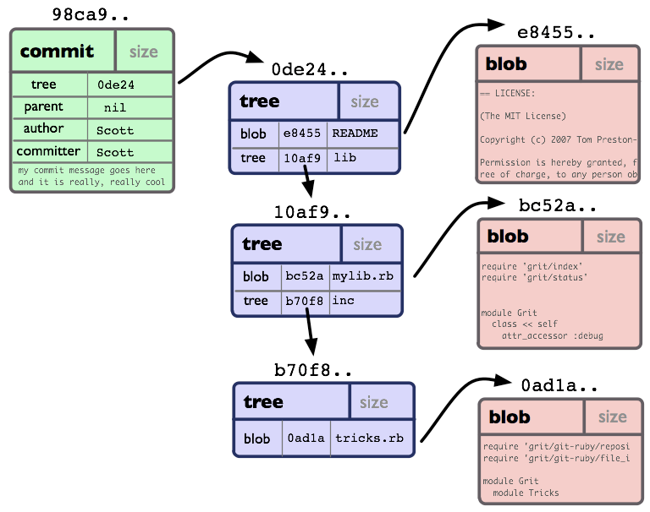
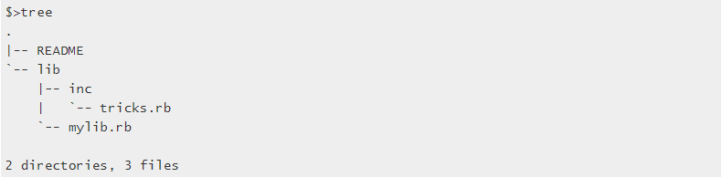
对象结构图

Slide 10
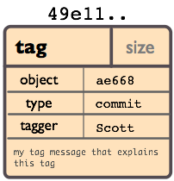
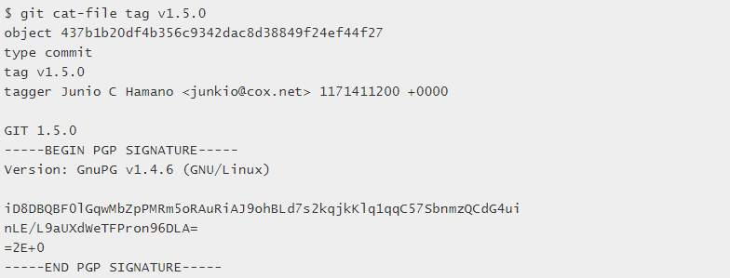
Tag对象
一个标签对象包括一个对象名(译者注:就是SHA1签名),
对象类型, 标签名, 标签创建人的名字("tagger"), 还有一条可能包含有签名(signature)的消息. 你可以用 git cat-file 命令来查看这些信息:

Slide 11
Git目录 与 工作目录
‘Git目录’是为项目存储所有历史和元信息的目录，包括所有的对象(commits, trees, blogbs, tags),这些对象指向不同的分支
每个项目只能有个一个’Git目录’，不像SVN或者CVS每一个目录都有；
工作目录
临时保存签出(checkout)文件的地方，编辑工作目录文件直到下次提交位置，当你在项目的不同分支切换时，工作目录里文件经常会被替换和删除。

Slide 12
Git目录 和 工作目录
Git目录
项目仓库
工作目录
Git索引

Slide 13
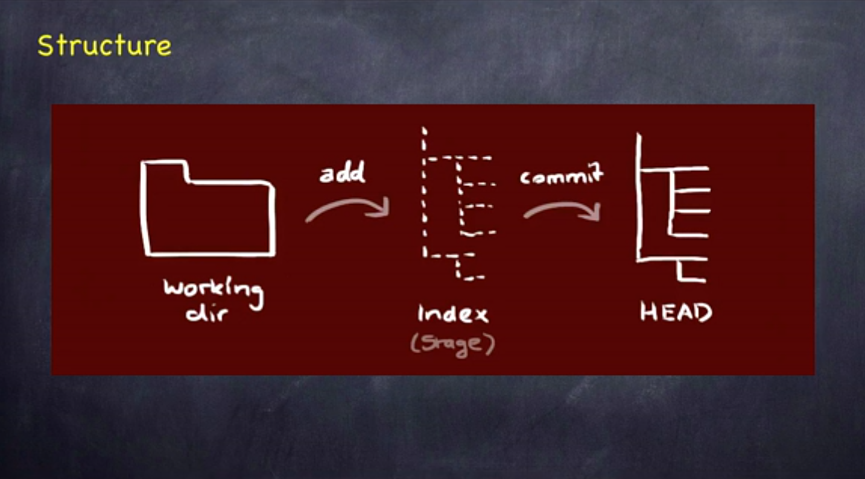

Slide 14
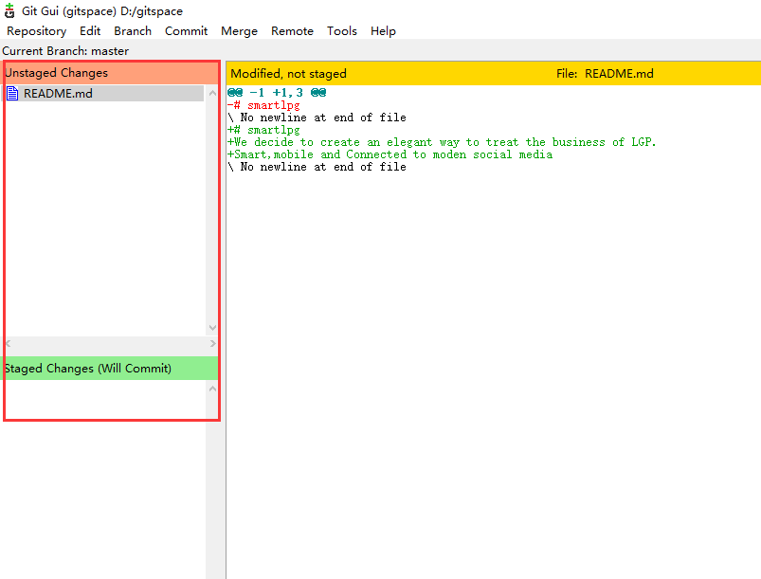
Git索引
Git索引是一个在你的工作目录和项目仓库间的暂存区(staging area). 有了它, 你可以把许多内容的修改一起提交(commit). 如果你创建了一个提交(commit), 那么提交的是当前索引(index)里的内容, 而不是工作目录中的内容.

Slide 15
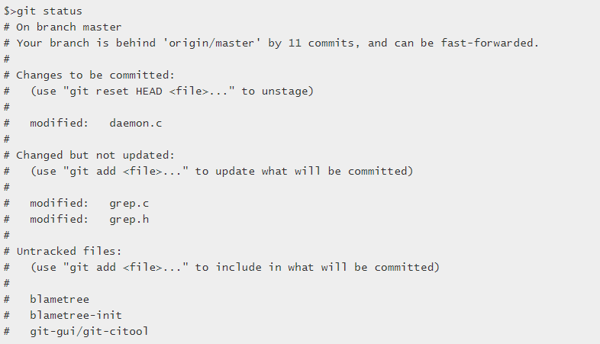
Git索引查看

Slide 16
Git命令流程
初始化
从远端仓库checkout
本地添加一个文件
提交到远端
解决冲突
回到某个版本
本地修改一个文件
提交项目到远端

Slide 17
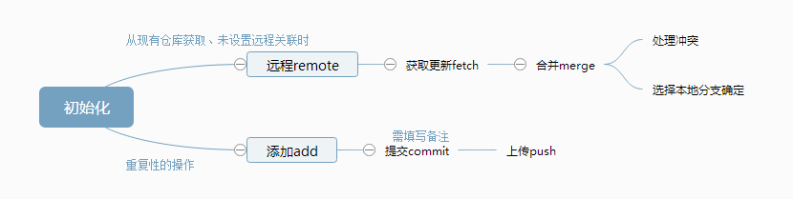
Git操作流程
合并（Git merge）
请注意啦，不管你本地有没有代码，fetch之后呢，是都要merge的，也就是说，fetch下来后，大大的代码还在一个小黑屋里，我们需要把它装到自己兜里。
选择合并 - 本地合并，然后选择本地的分支（如果你没有创建分支，则只有1个主支master）

Slide 18
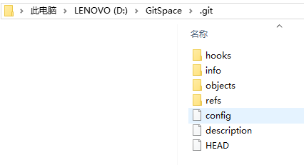
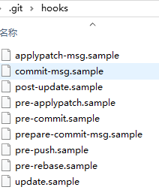
Git初始化
在D盘建立了GitSpace
d:\GitSpace>git init
Initialized empty Git repository in d:/GitSpace/.git/
d:\GitSpace>
d:\GitSpace>git config user.name "floraman"
d:\GitSpace>git config user.email "cjhk007@163.com"
d:\GitSpace>

Slide 19
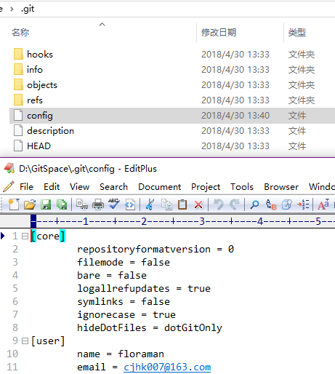
Git初始化
d:\GitSpace>git config user.name "floraman"
d:\GitSpace>git config user.email "cjhk007@163.com"
d:\GitSpace>

Slide 20
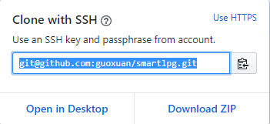
获得一个Git仓库
两种方法
一种是从已有的Git仓库中 clone (克隆，复制)；
另一种是新建一个仓库，把未进行版本控制的文件进行版本控制；
远程获取
d:\GitSpace>git clone git@github.com:guoxuan/smartlpg.git
Cloning into 'smartlpg'...
Warning: Permanently added the RSA host key for IP address '52.74.223.119' to the list of known hosts.
Permission denied (publickey).
fatal: Could not read from remote repository.
Please make sure you have the correct access rights
and the repository exists.
d:\GitSpace>

Slide 21
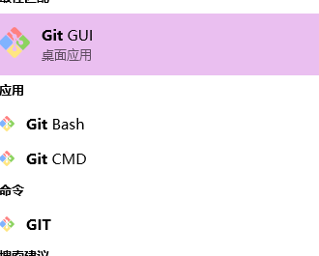
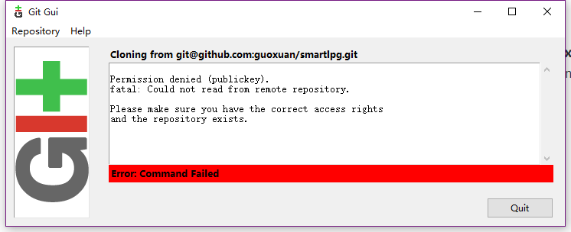
获取一个Git仓库
使用Git UI和GIT BASH

Slide 22
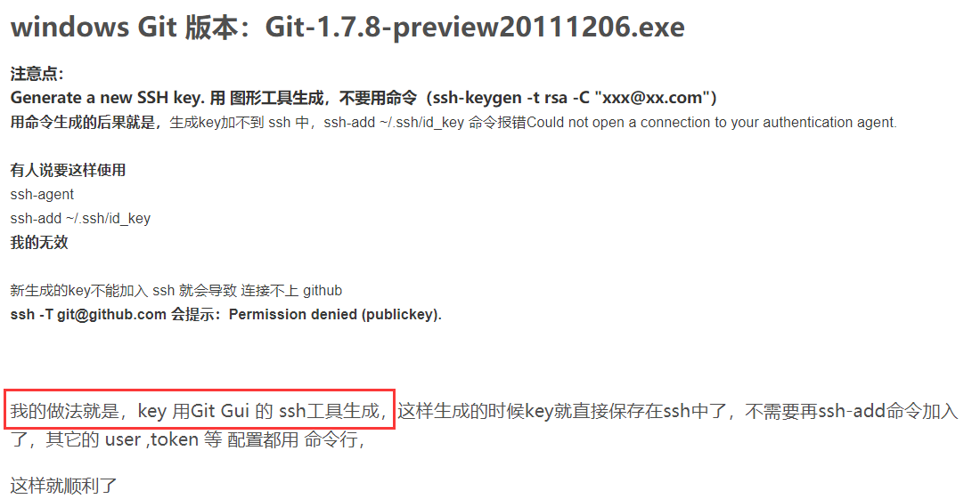
获取一个Git仓库

Slide 23
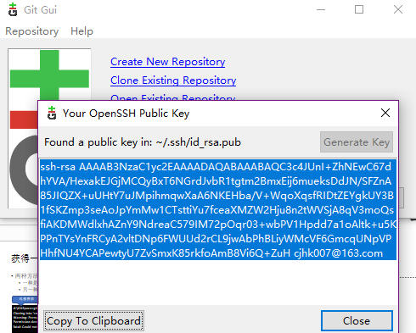
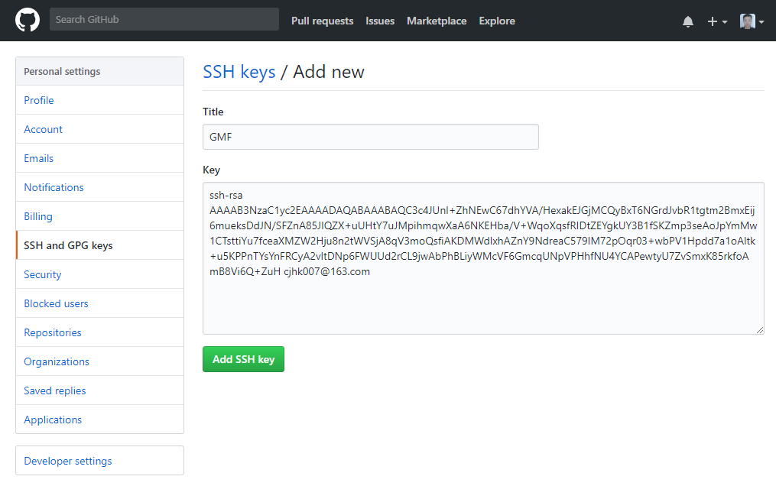
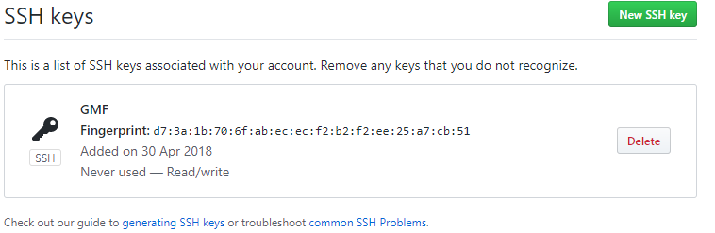

Slide 24
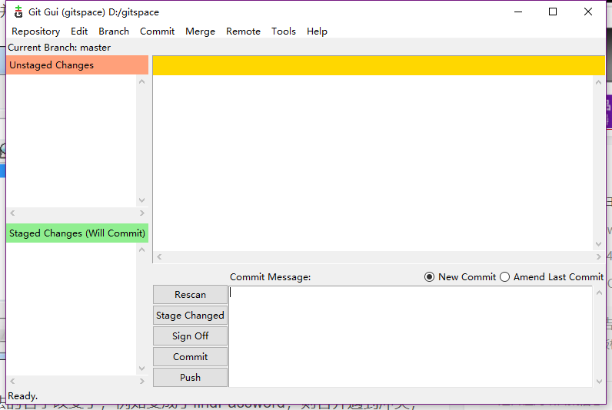
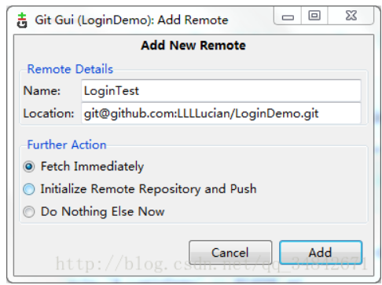
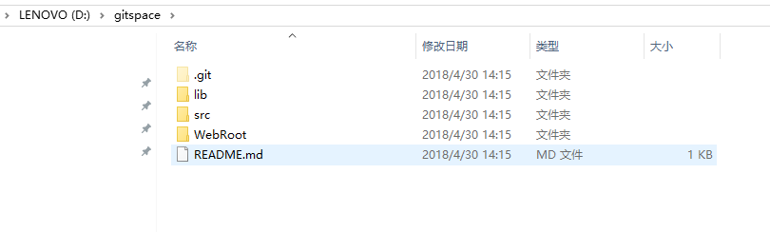
克隆下来了
添加一下remote，这是为了提交项目

Slide 25
再用命令试一试
D:\gitspace>git status
On branch master
nothing to commit, working directory clean
D:\gitspace>

Slide 26
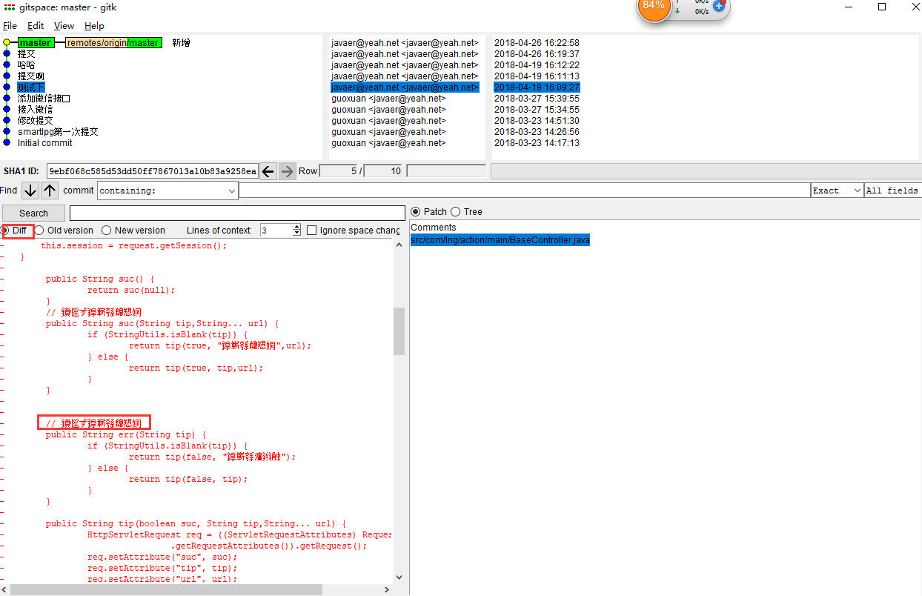
Git Gui Diff乱码
https://blog.csdn.net/u013444177/article/details/20051273

Slide 27
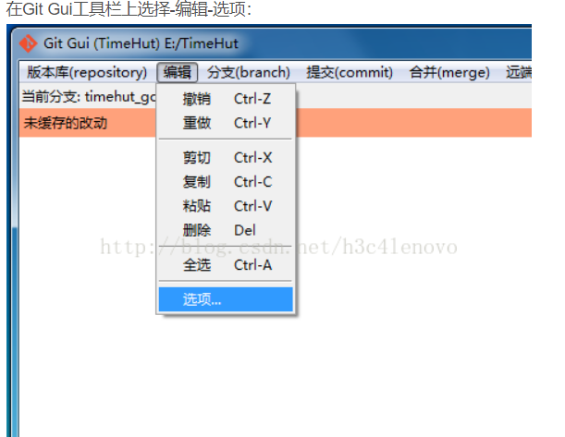
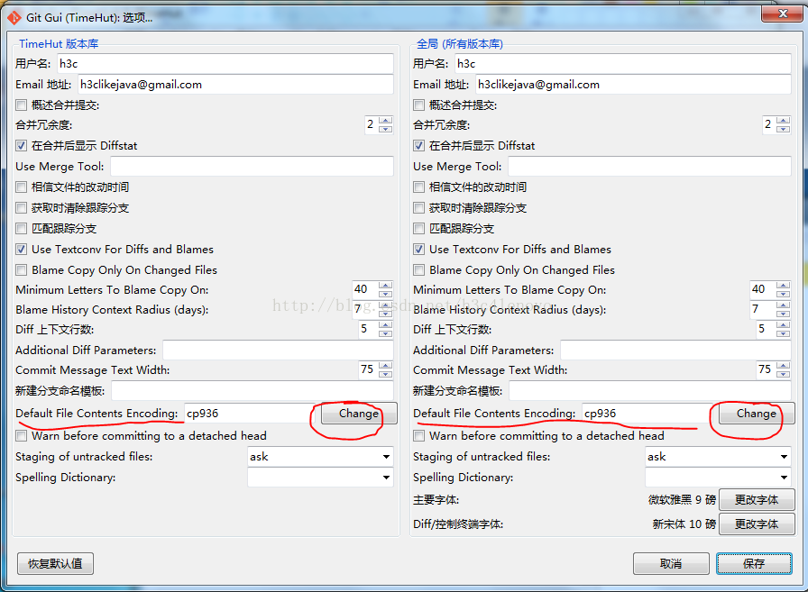
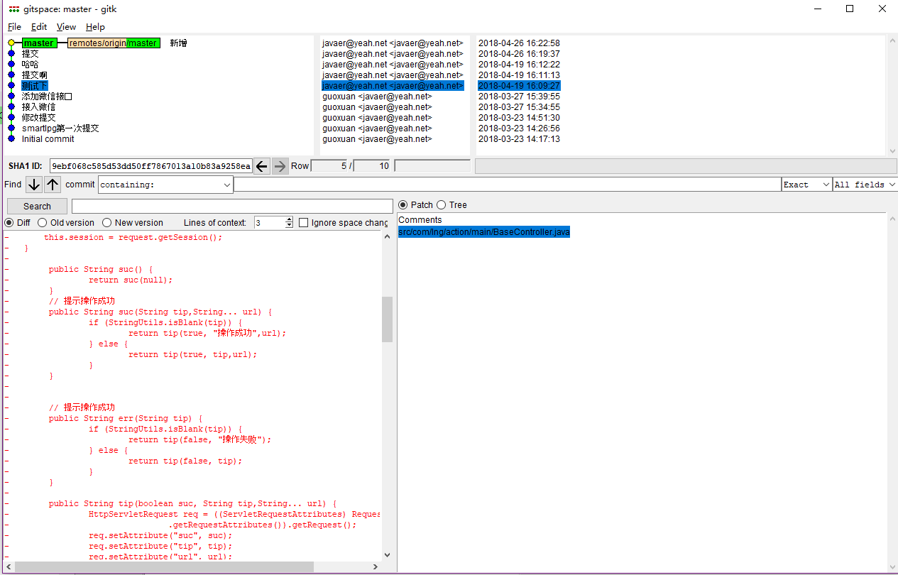
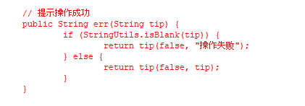
Git Gui Diff乱码
It works

Slide 28
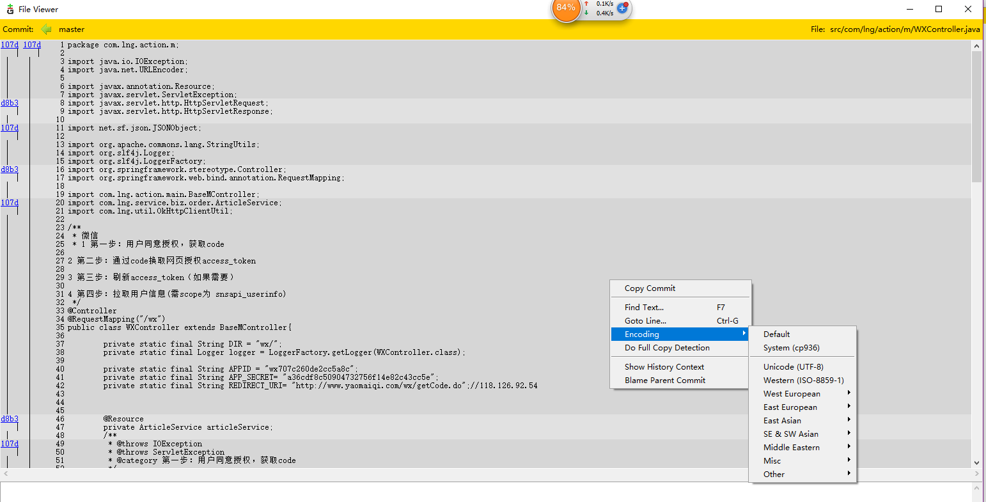
代码乱码
右键，Encoding →UTF-8

Slide 29
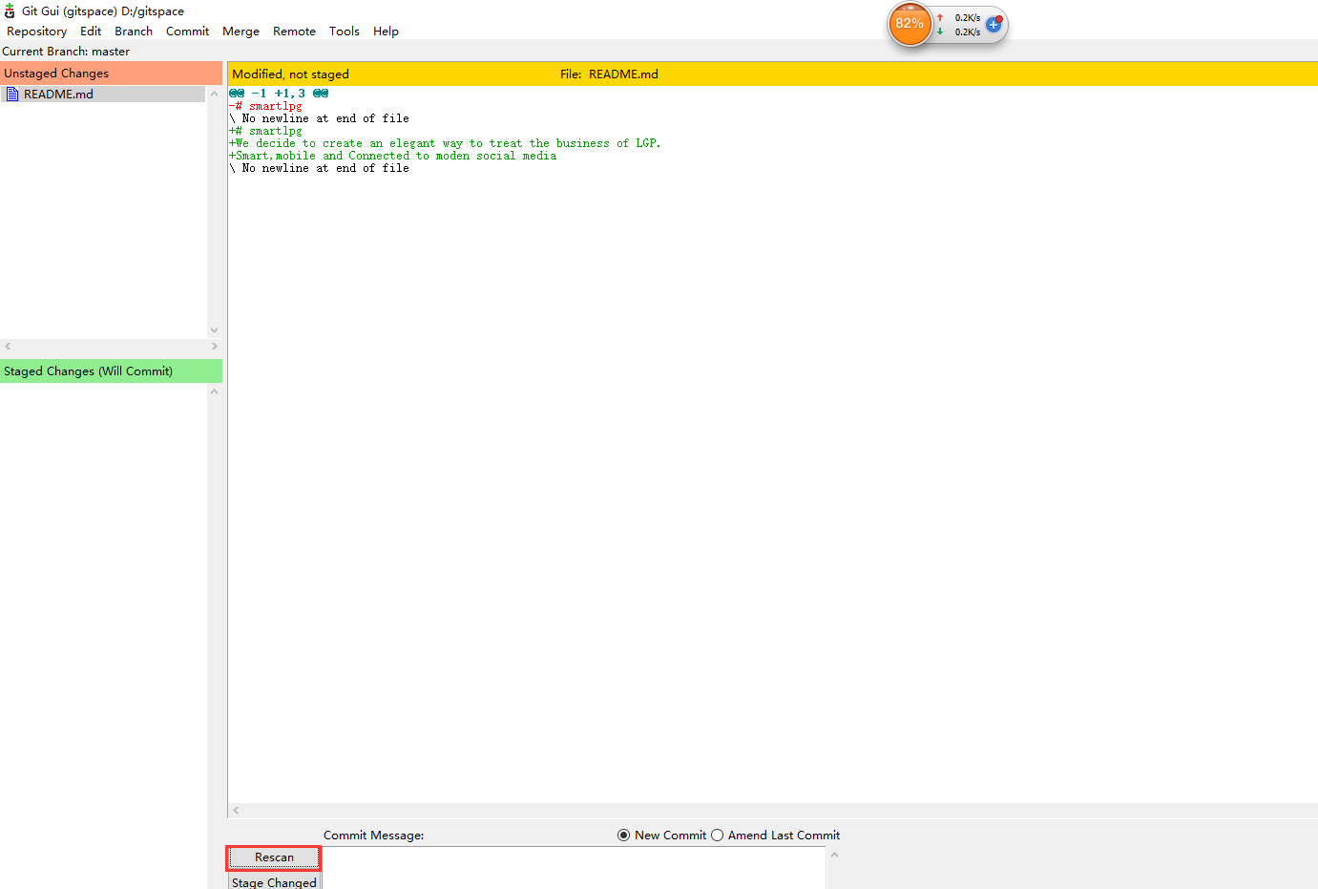
修改，Gui和命令
Modified,not staged
D:\gitspace>git status
On branch master
Changes not staged for commit:
(use "git add <file>..." to update what will be committed)
(use "git checkout -- <file>..." to discard changes in working directory)
modified: README.md
no changes added to commit (use "git add" and/or "git commit -a")
D:\gitspace>

Slide 30
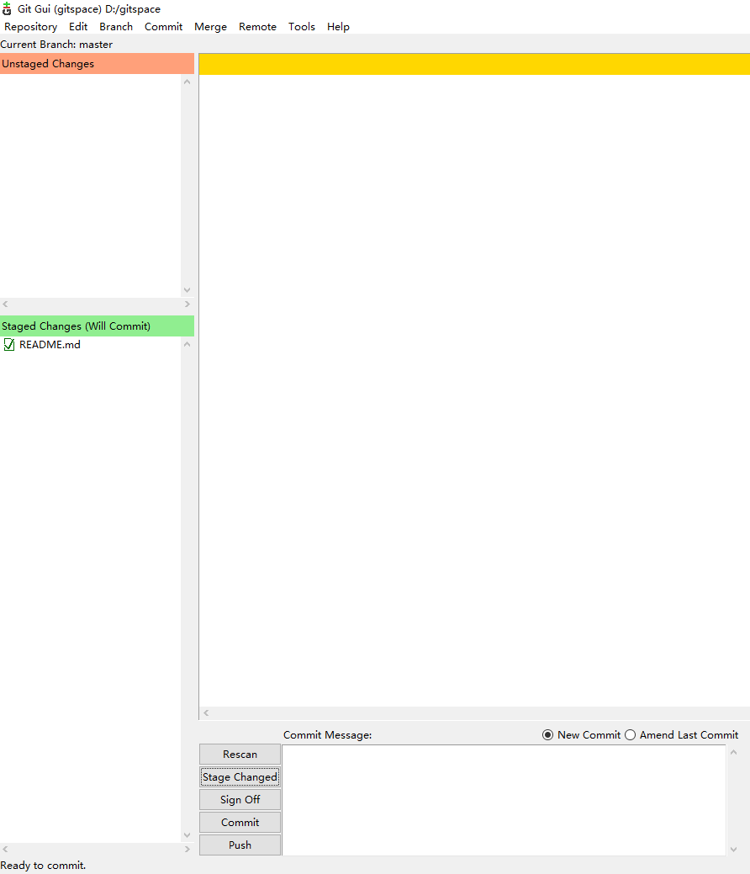
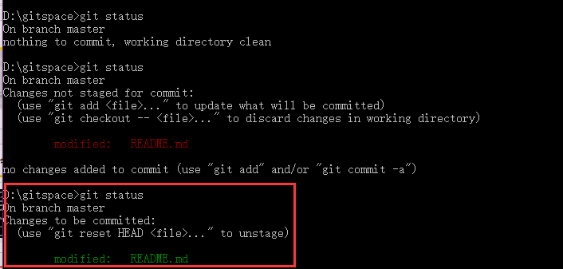
点击 “stage Changed”将未缓存的改动加入缓存，再点击Commit。
此时，再执行git state

Slide 31

Create commit e7a094fd:Create a brief introduce for smartlpg
再用命令试一试
D:\gitspace>git status
On branch master
nothing to commit, working directory clean
D:\gitspace>
这里也没有了

Slide 32
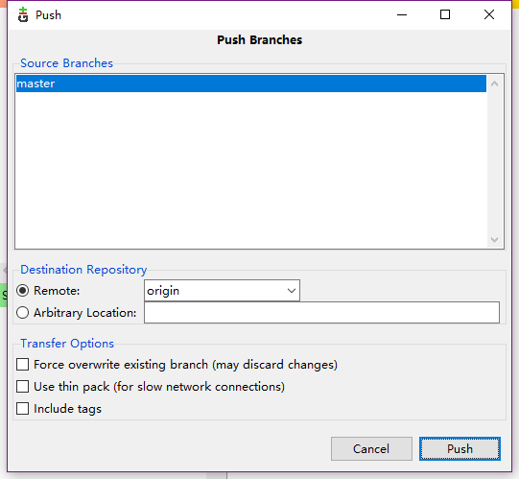
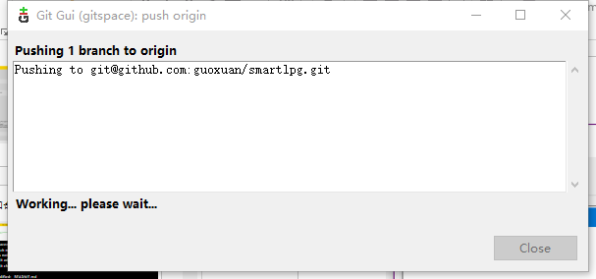
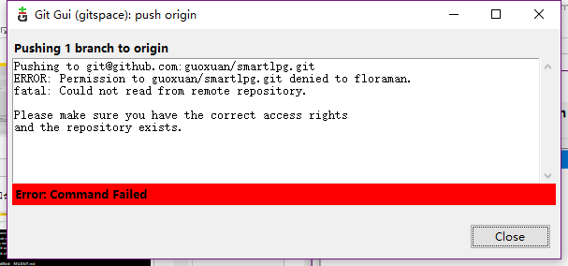

Slide 33
D:\gitspace>git config user.name "floraman"
D:\gitspace>git config ser.email "cjhk007@163.com"
D:\gitspace>ssh-keygen -t rsa -C "cjhk007@163.com"
Generating public/private rsa key pair.
Enter file in which to save the key (/home/ManYibing/.ssh/id_rsa):
Could not create directory '/home/ManYibing/.ssh'.
Enter passphrase (empty for no passphrase):
Enter same passphrase again:
open /home/ManYibing/.ssh/id_rsa failed: No such file or directory.
Saving the key failed: /home/ManYibing/.ssh/id_rsa.
D:\gitspace>ssh-keygen -t rsa -C "cjhk007@163.com"
Generating public/private rsa key pair.
Enter file in which to save the key (/home/ManYibing/.ssh/id_rsa): D:\gitspace\ssh\id_rsa
D:\gitspace\ssh\id_rsa already exists.
Overwrite (y/n)? y
Enter passphrase (empty for no passphrase):
Enter same passphrase again:
Your identification has been saved in D:\gitspace\ssh\id_rsa.
Your public key has been saved in D:\gitspace\ssh\id_rsa.pub.
The key fingerprint is:
63:6e:b2:0e:e8:f5:ce:4c:ff:60:24:be:05:80:ac:83 cjhk007@163.com
The key's randomart image is:
+--[ RSA 2048]----+
| |
| . . |
| o . |
|.. . |
|E o S |
| . . . * . |
| . o + * |
| . . * O . |
| . oO ... |
+-----------------+

Slide 34
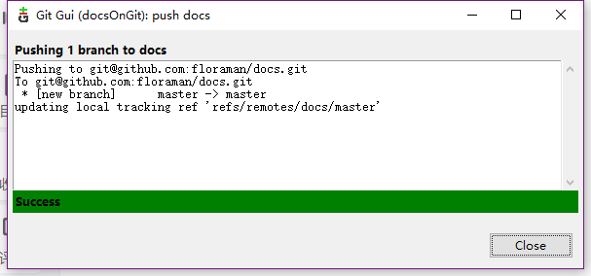
自己创建的可以成功上传(push)

Slide 35
协同工作流程

Slide 38
安装

Slide 39
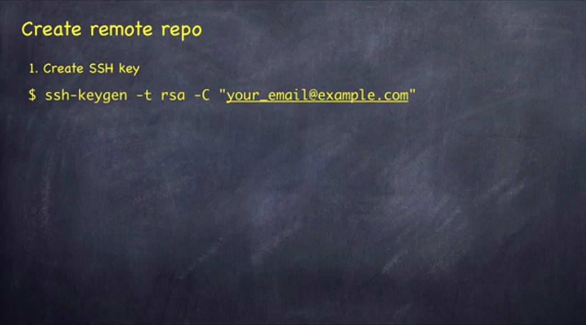

Slide 40
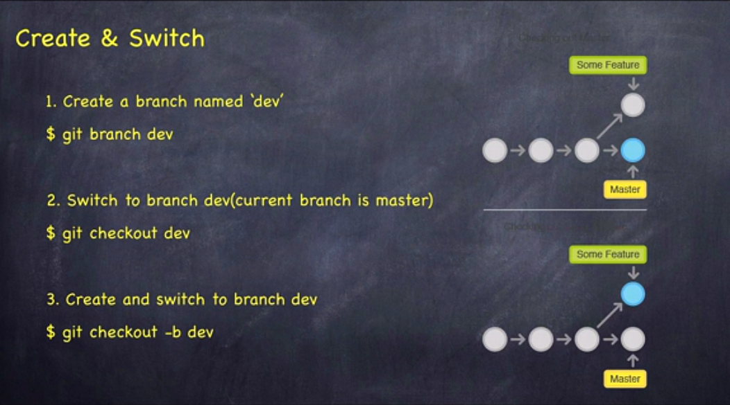

Slide 41
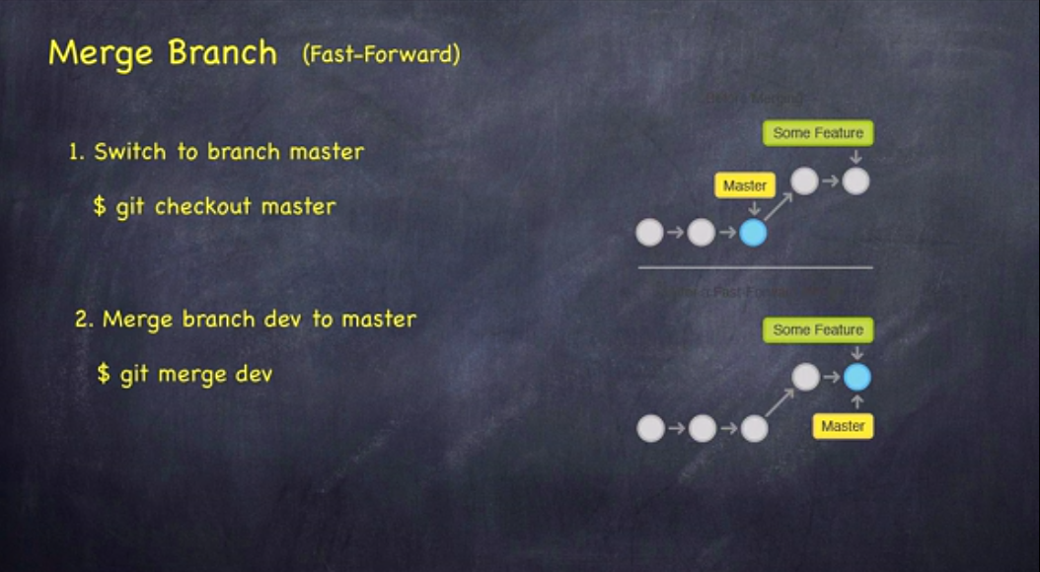

Slide 42
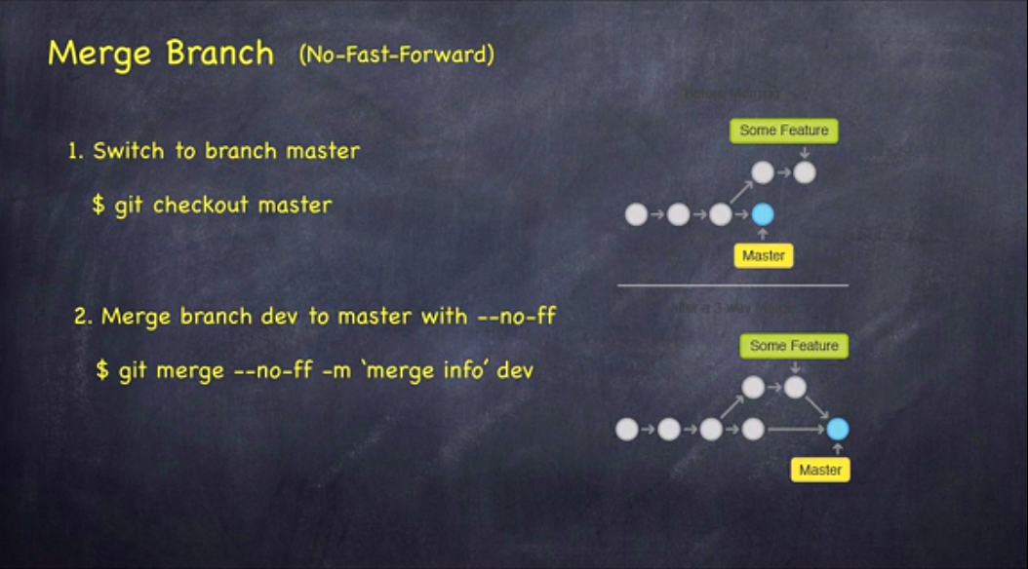

Slide 43
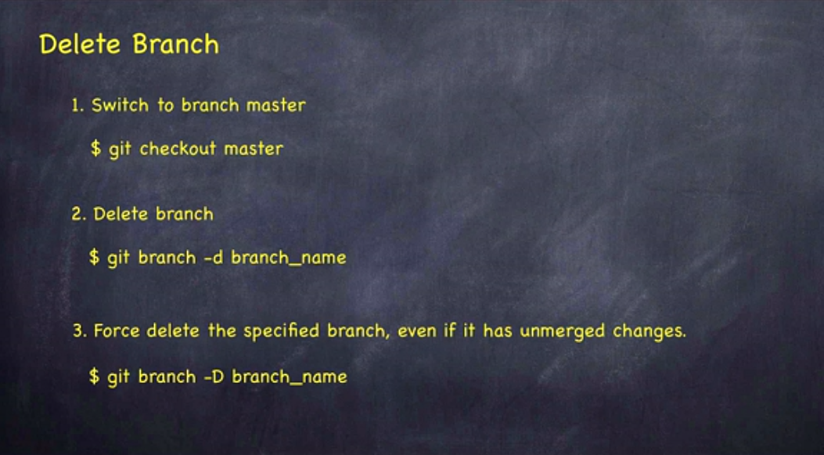

Slide 44
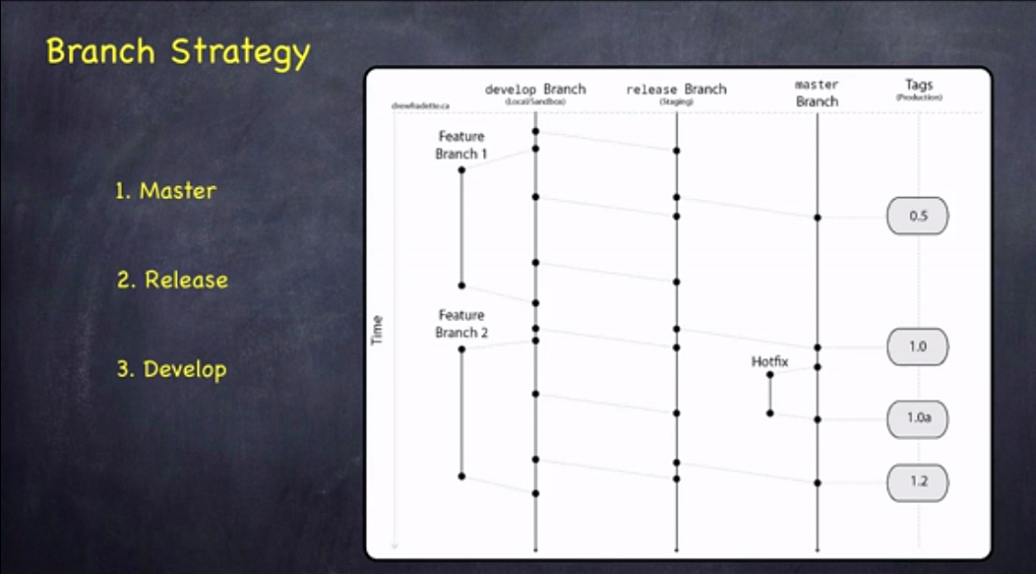

Slide 45
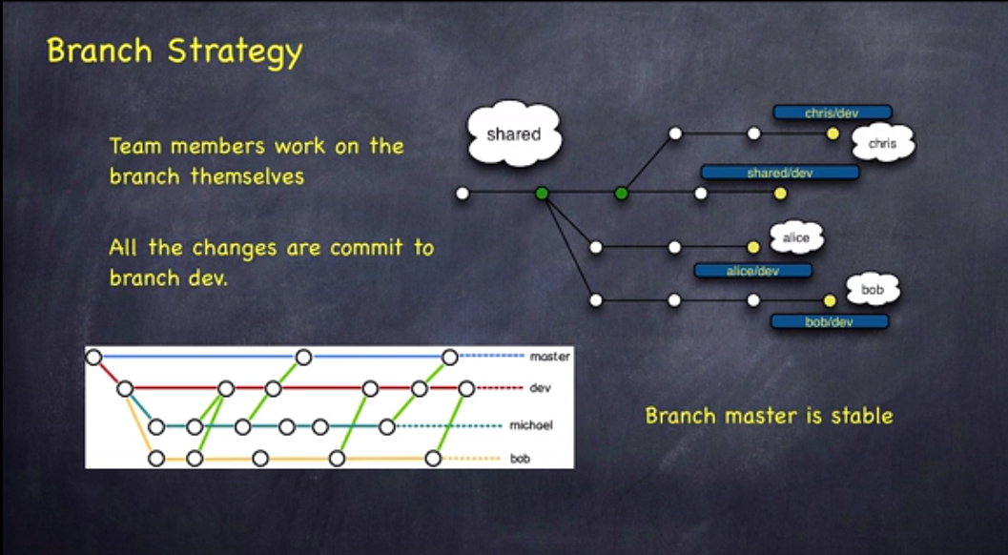

Slide 46
在IDEA进行Git使用

Slide 48
参考资料
Git Community Book中文版
http://wiki.jikexueyuan.com/project/git-community-book/directory.html
Git可视化教程——Git Gui的使用https://blog.csdn.net/qq_34842671/article/details/70916587
Git Gui 查看分支历史的时候中文显示乱码
https://blog.csdn.net/u013444177/article/details/20051273

Slide 49
视频材料
Github及Git使用教程1
http://v.youku.com/v_show/id_XNjQ5NzI1NTgw.html
http://v.youku.com/v_show/id_XNjM2NjY0OTk2.html?spm=a2hzp.8244740.0.0

